Slide 1
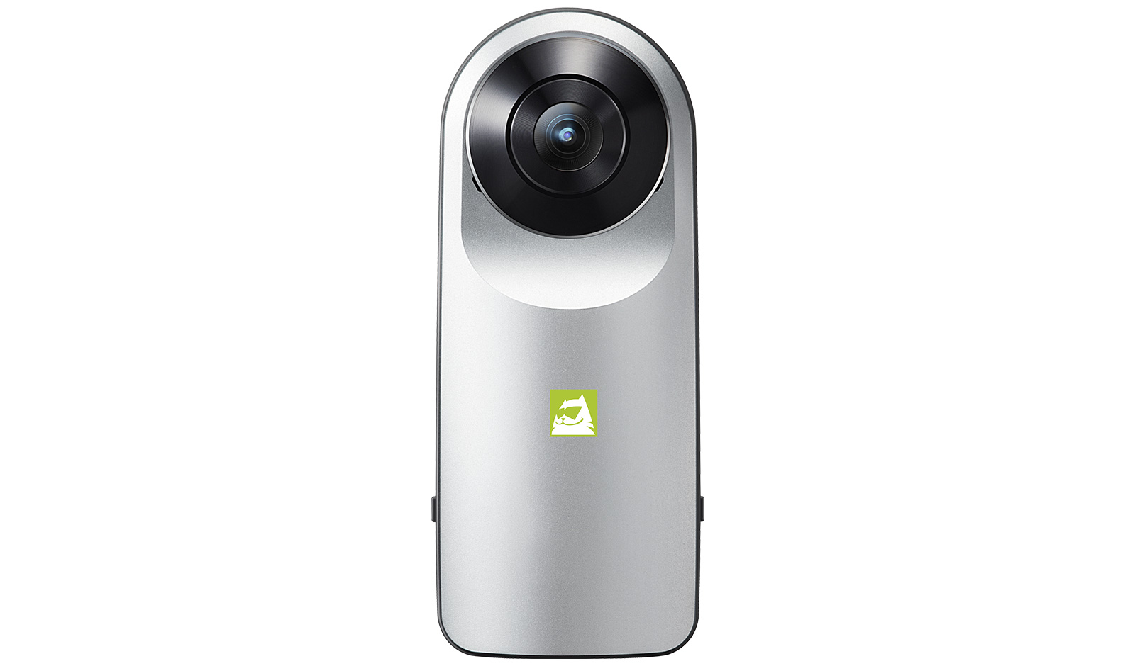
LG 360 bemutató
OpenStreetMap
Meetup 2018. 09. 24.
Szalai Kálmán (KAMI)
@kami911kami

Slide 2
Tulajdonságok
Két 13 MP-s kamera
360°-os felvételek
MicroSD foglalat
1/4” kamera állványmenet
USB Type-C csatlakozó
Bluetooth 4.1 és WiFi

Slide 3
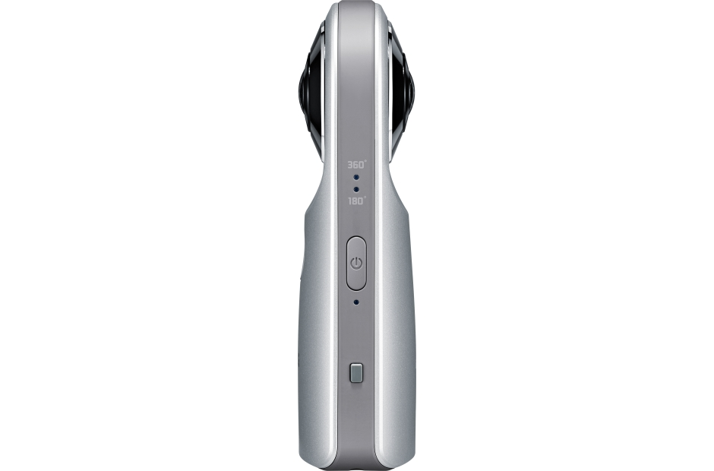
Tulajdonságok
16 MP-s képek
  5660x2830 képpont
  2 másodperc
  2 órás üzemidő
2K-s videó
  2560x1280 képpont
  30 FPS
  70 perces üzemidő
GPS
LG 360 CAM Manager
  Android
  IOS
Mass Storage USB-n

Slide 4
Előnyök Sajnos
Kompakt méret
Könnyen használható
2 mp-s sorozatok
Nem vízálló
A GPS gyakran veszít jelet
Upgrade csak Windows alól
Upgrade nélkül nincs 2mp-s felvétel

Slide 5
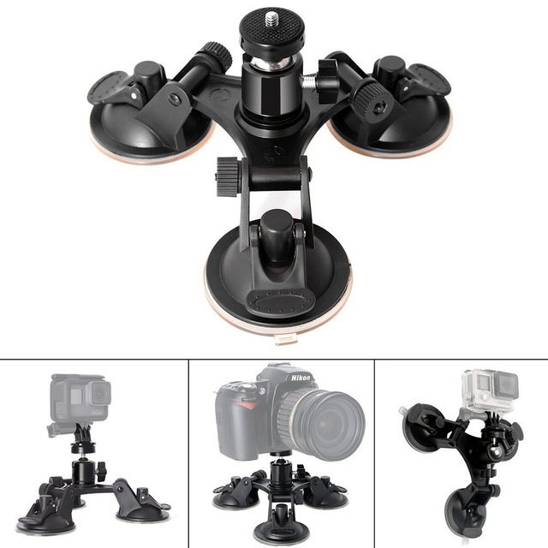
Rögzítés
Külső rögzítés
  Csomagtartó
  Mágneses
  Monopod
  Tapadókorongos

Slide 6
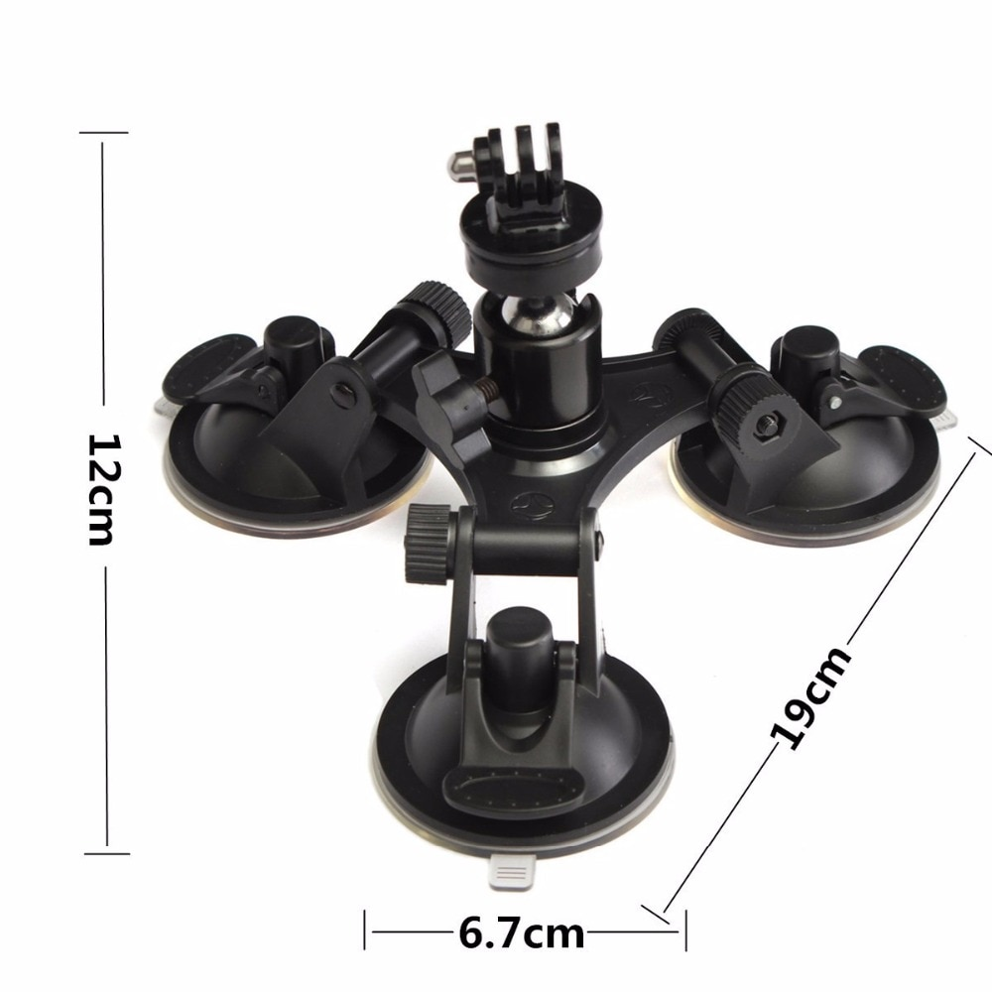
Rögzítési tapasztalatok
+20°C-ban és felette jól tapad
Csak tiszta felületre
Vizet alálocsolva alá még jobb lesz a tapadás
Biztosító rögzítés használata
  Szükség még nem volt rá, DE!

Slide 7
Trükkök
GPS hiba miatt OsmAnd használata (GPX)
  ExifTool
Madzagos biztosító használata
1/4”-os állványmenetes magasító használata.

Slide 8
Kérdések

Slide 9
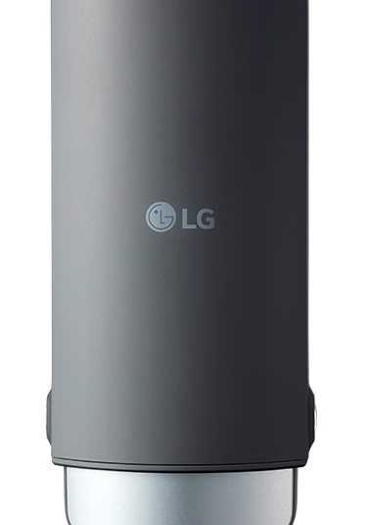
Köszönöm a figyelmet!
Szalai Kálmán (KAMI)
@kami911kami

